Slide 1
МКОУ ДО ЦВР «Ровесник» подростковый клуб «Алмаз»
Акция
«Здоровью-зеленый свет!»
Подготовил педагог
дополнительного
образования
Добрецова С.А.
Краснотурьинск
2015

Slide 2
Самый драгоценный дар, который человек получает от природы – здоровье. Состояние здоровья подрастающего поколения – важнейший показатель благополучия общества и государства, отражающий не только настоящую ситуацию, но и дающий точный прогноз на будущее. Наблюдающееся в последние годы значительное ухудшение здоровья населения России, особенно детей, стало общегосударственной проблемой.
Сегодня сохранение и укрепление здоровья населения — одна из главных стратегических задач развития страны. Она регламентируется и обеспечивается такими нормативно-правовыми документами, как Закон РФ «О санитарно-эпидемиологическом благополучии населения»; а также Указами Президента России «О неотложных мерах по обеспечению здоровья населения Российской Федерации», «Об утверждении основных направлений государственной социальной политики по улучшению положения детей в Российской Федерации» и др.

Slide 3
«Здоровье — это вершина, которую должен каждый покорить сам»— так гласит восточная мудрость. Чтобы жить в нашем мире, человек должен иметь контроль над собой: над своим телом, душой, умом.
С целью привлечения внимания общественности к вопросам сохранения и укрепления здоровья в подростковом клубе «Алмаз» МКОУ ДО ЦВР «Ровесник» прошла профилактическая акция «Здоровью – зелёный свет!» Проходит она ежегодно во многих регионах России. Символом акции служит зеленая ленточка. Принято считать, что зеленый цвет – цвет здоровья, жизни, роста, цвет гармонии с природой и плодородия, символ свободы, радости, надежды, возрождения. По условиям акции волонтёры повязывают на запястье прохожего ленточку, символизирующую здоровье.

Slide 4
Дата проведения акции: 26 октября 2015 года.
Место проведения акции: Россия, Свердловская область, г. Краснотурьинск.
Целевая группа акции: подростки (13–17 лет), жители города.
Продолжительность акции: 60 минут

Slide 5
Цель акции:
привлечение подрастающего поколения к агитационной и профилактической деятельности, способствующей формированию здорового образа жизни.
Задачи акции:
формировать позитивные установки на здоровый образ жизни;
реализовать новые формы профилактики употребления ПВА и противоправного поведения;
вырабатывать положительную мотивацию к здоровому образу жизни;
привлечь наибольшее число граждан к участию в социально значимых делах.

Slide 6
Этапы акции «Здоровью – зелёный свет!»
1 этап – подготовительный:
игра-беседа «Здоровье – главное богатство»;
просмотр и обсуждение тематических видеороликов «Береги себя»;
заполнение анкеты «Моё отношение к здоровью»;
изготовление символа акции – зелёной ленточки.
2 этап – основной:
акция «Здоровью – зелёный свет!»

Slide 7
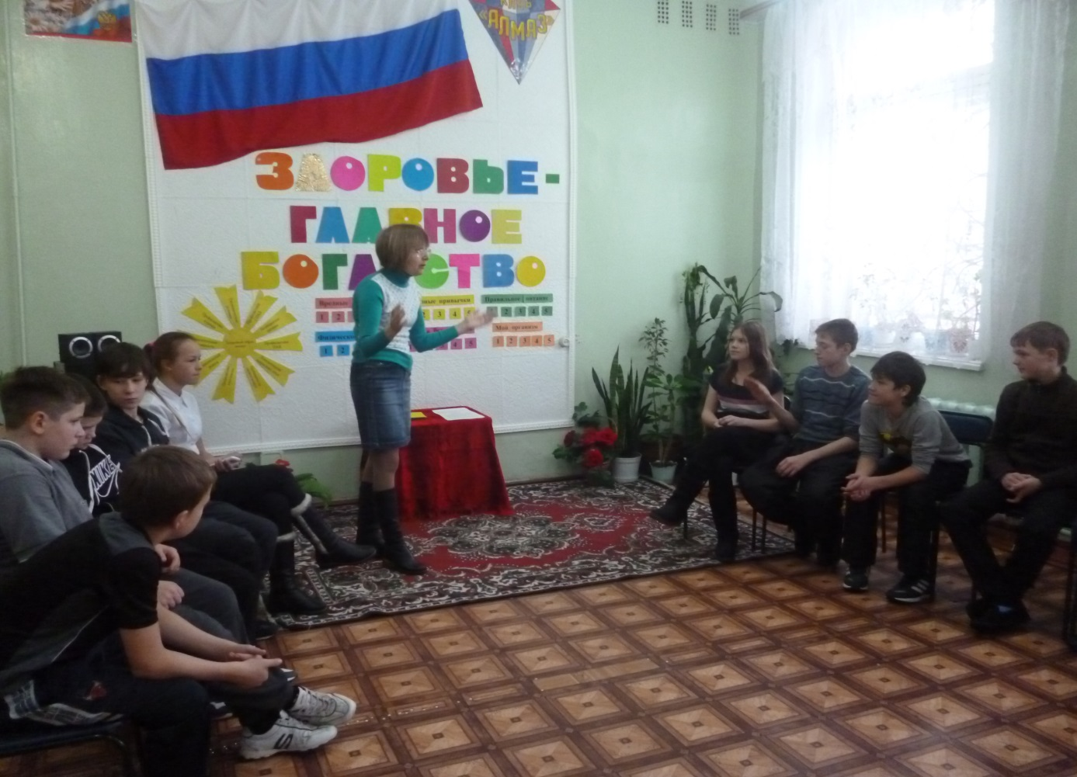
Игра-беседа «Здоровье – главное богатство»

Slide 8
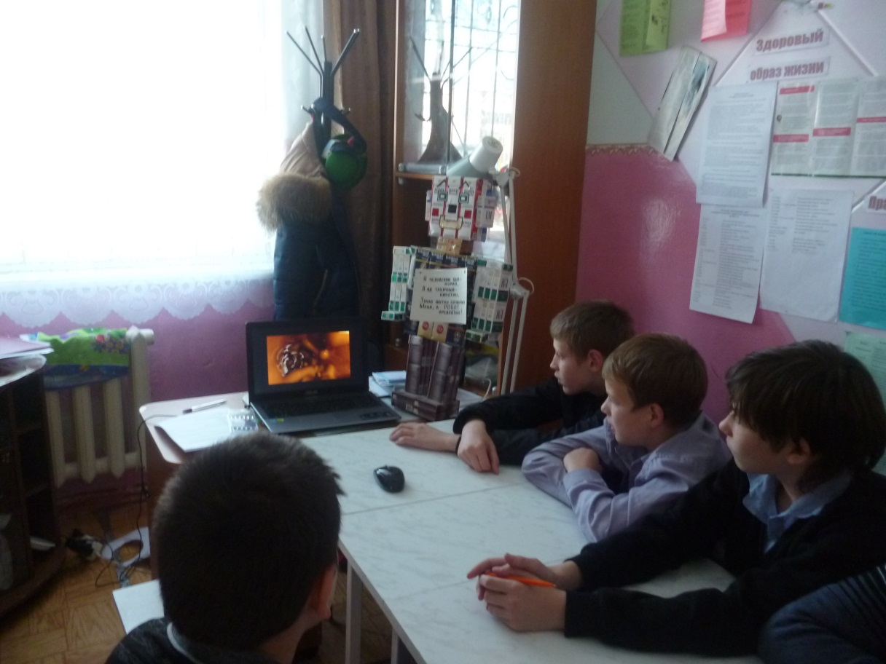
Просмотр и обсуждение тематических видеороликов «Береги себя»

Slide 9
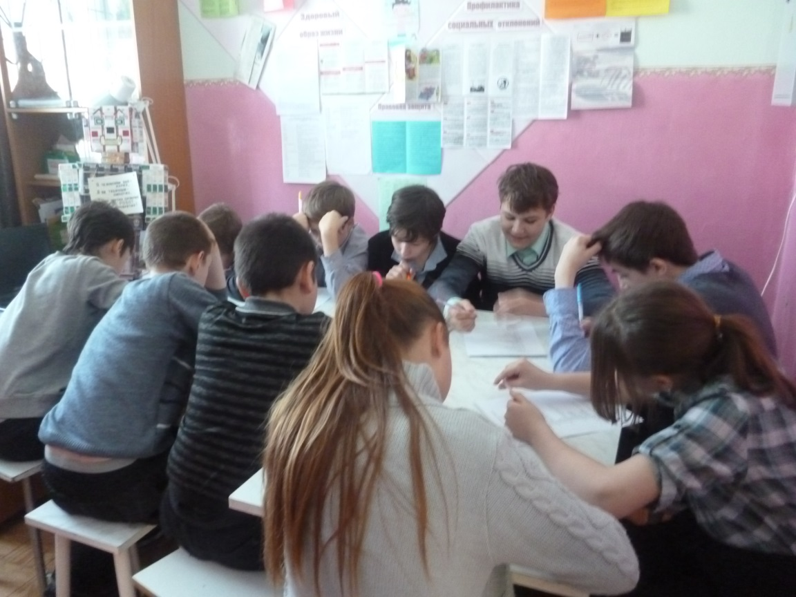
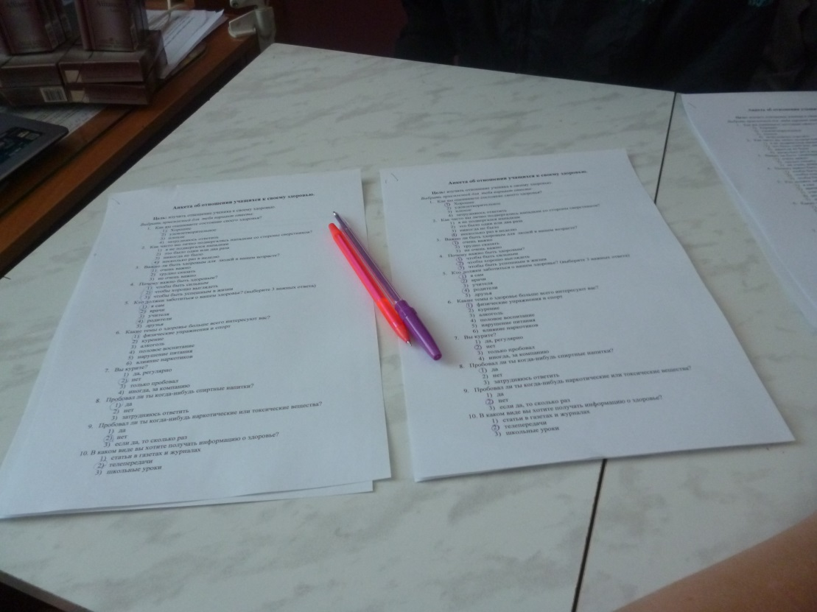
Заполнение анкеты «Моё отношение к здоровью»

Slide 10
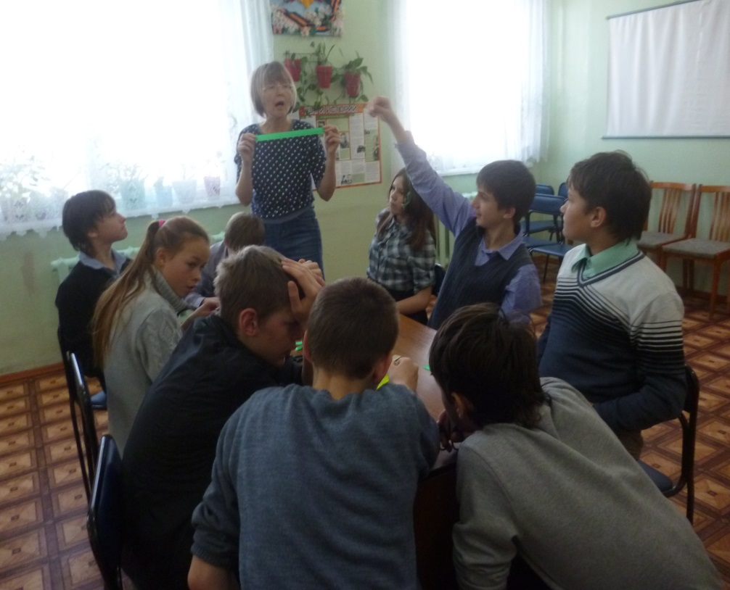
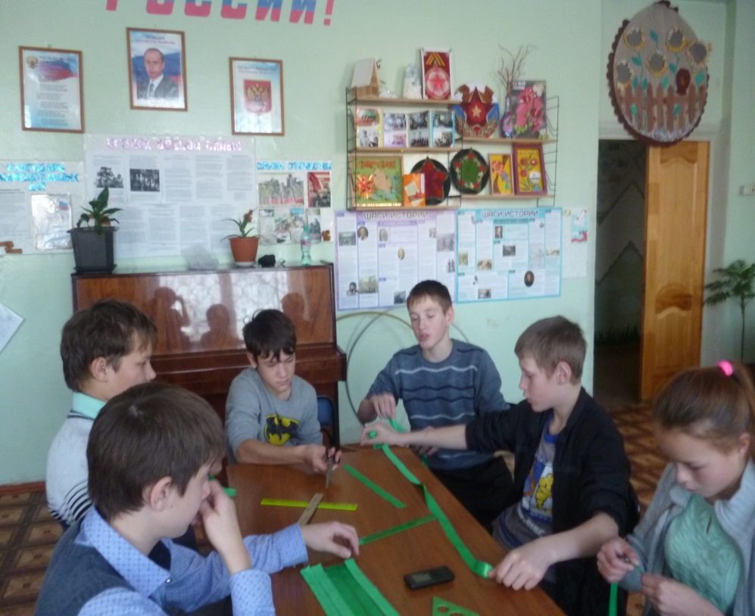
Изготовление символа акции – зелёной ленточки

Slide 11
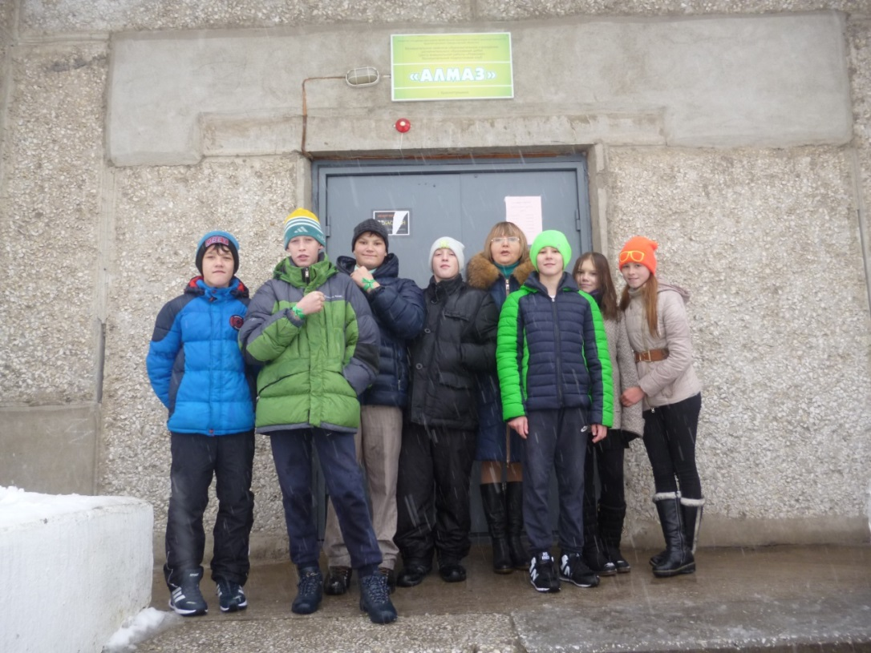
Акция «Здоровью – зелёный свет!»

Slide 12
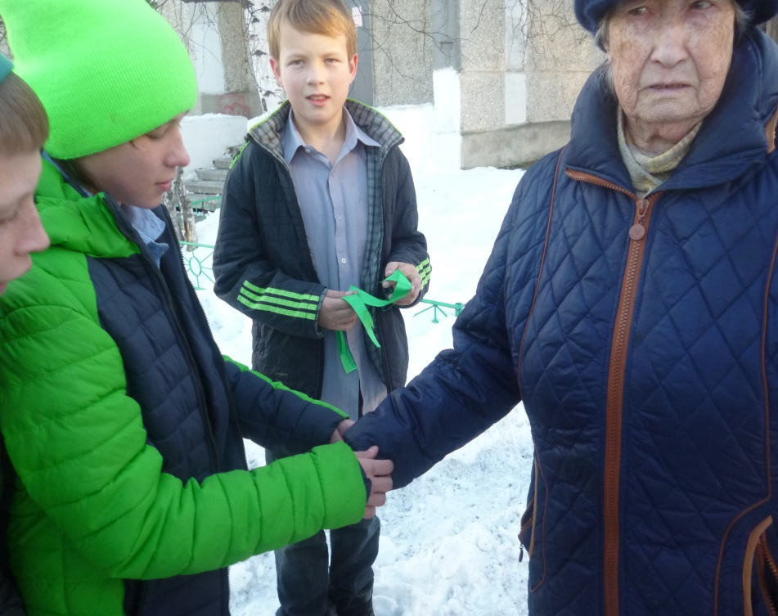
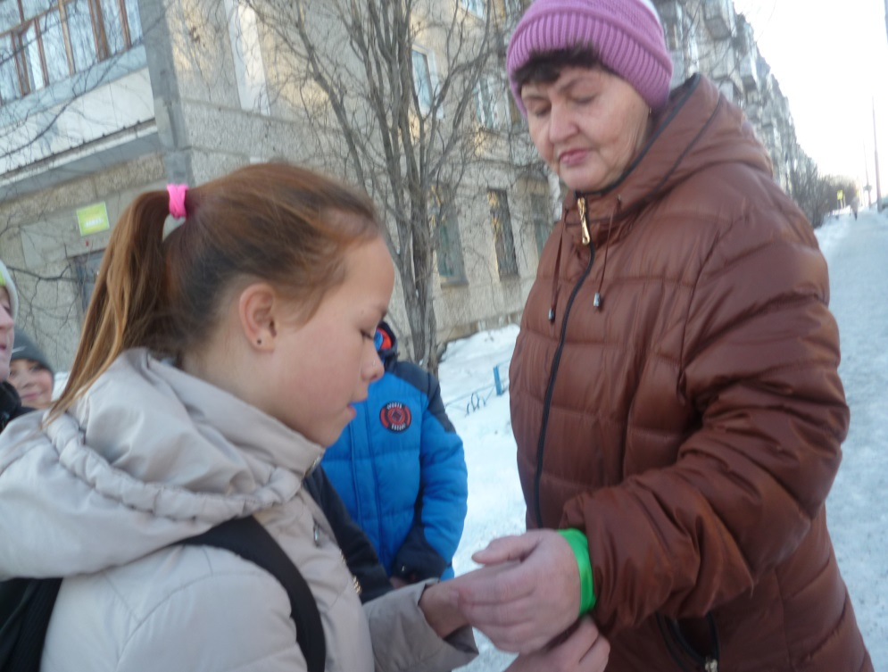
Здоровье дарит радость, здоровье дарит благополучие, здоровье дарит хорошее настроение!
Вот с таких замечательных слов началась акция.

Slide 13
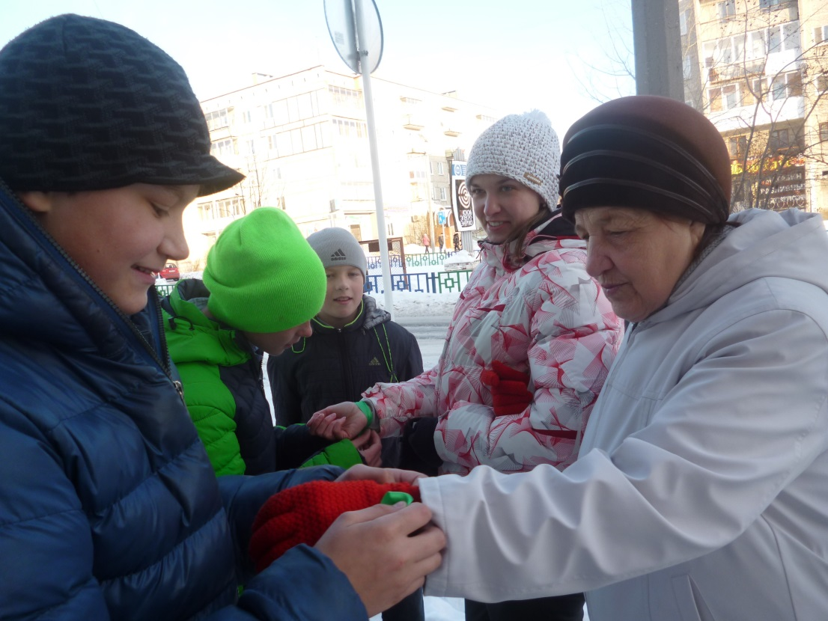
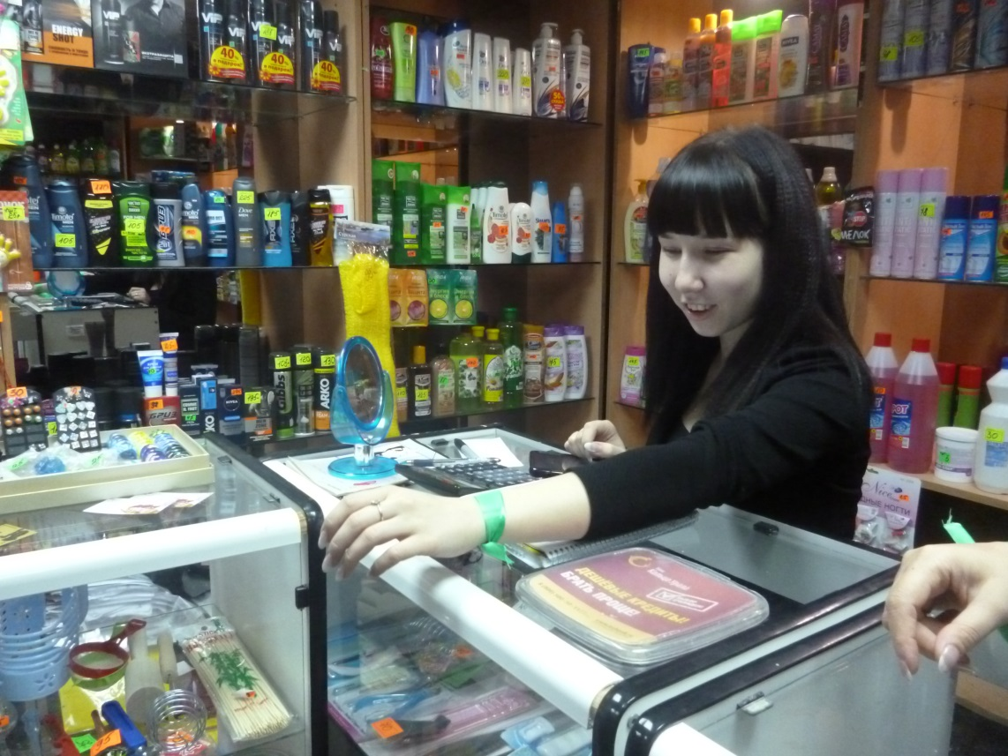
Радость в душе – улыбка в лице

Slide 14
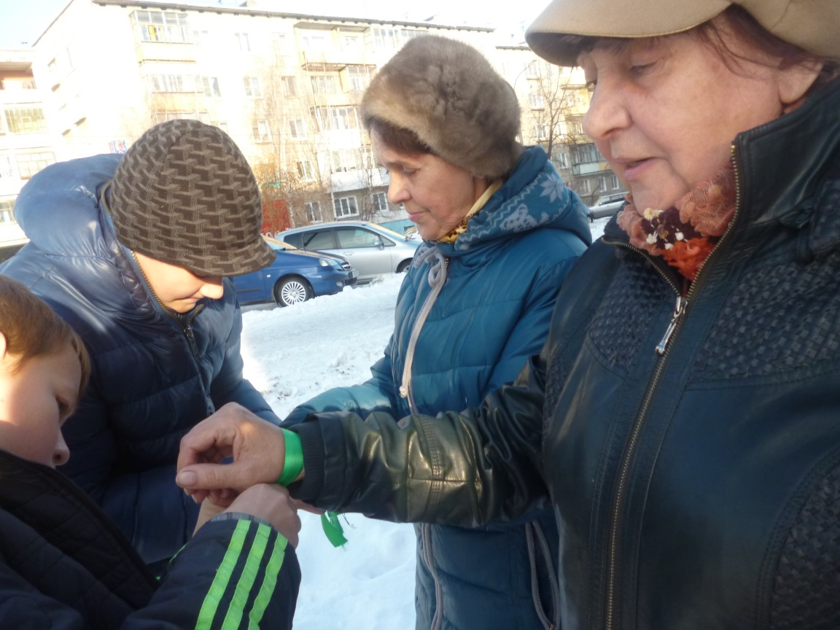
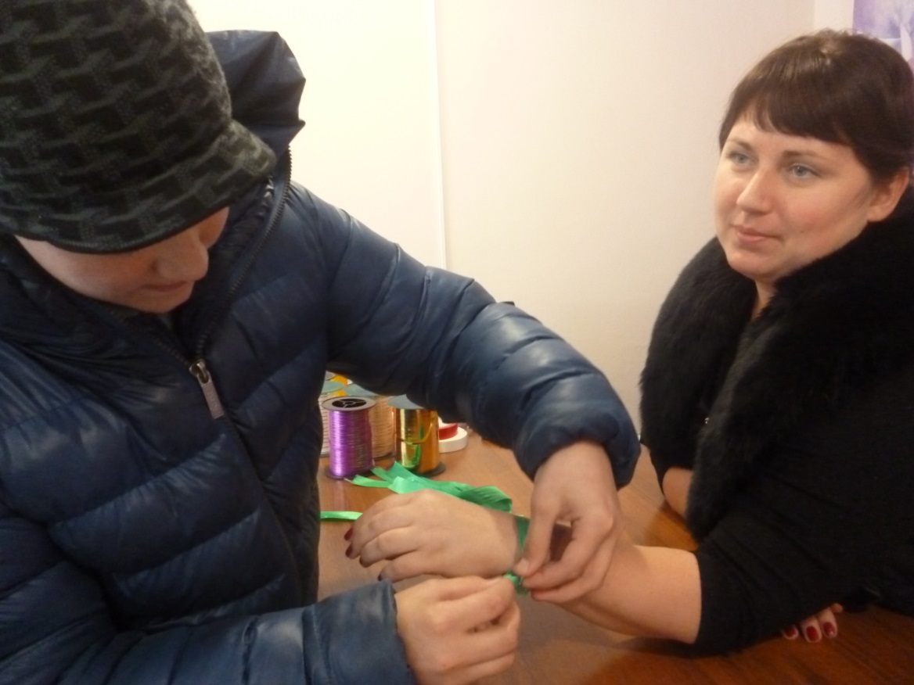
Настроение отличное - здоровье приличное

Slide 15
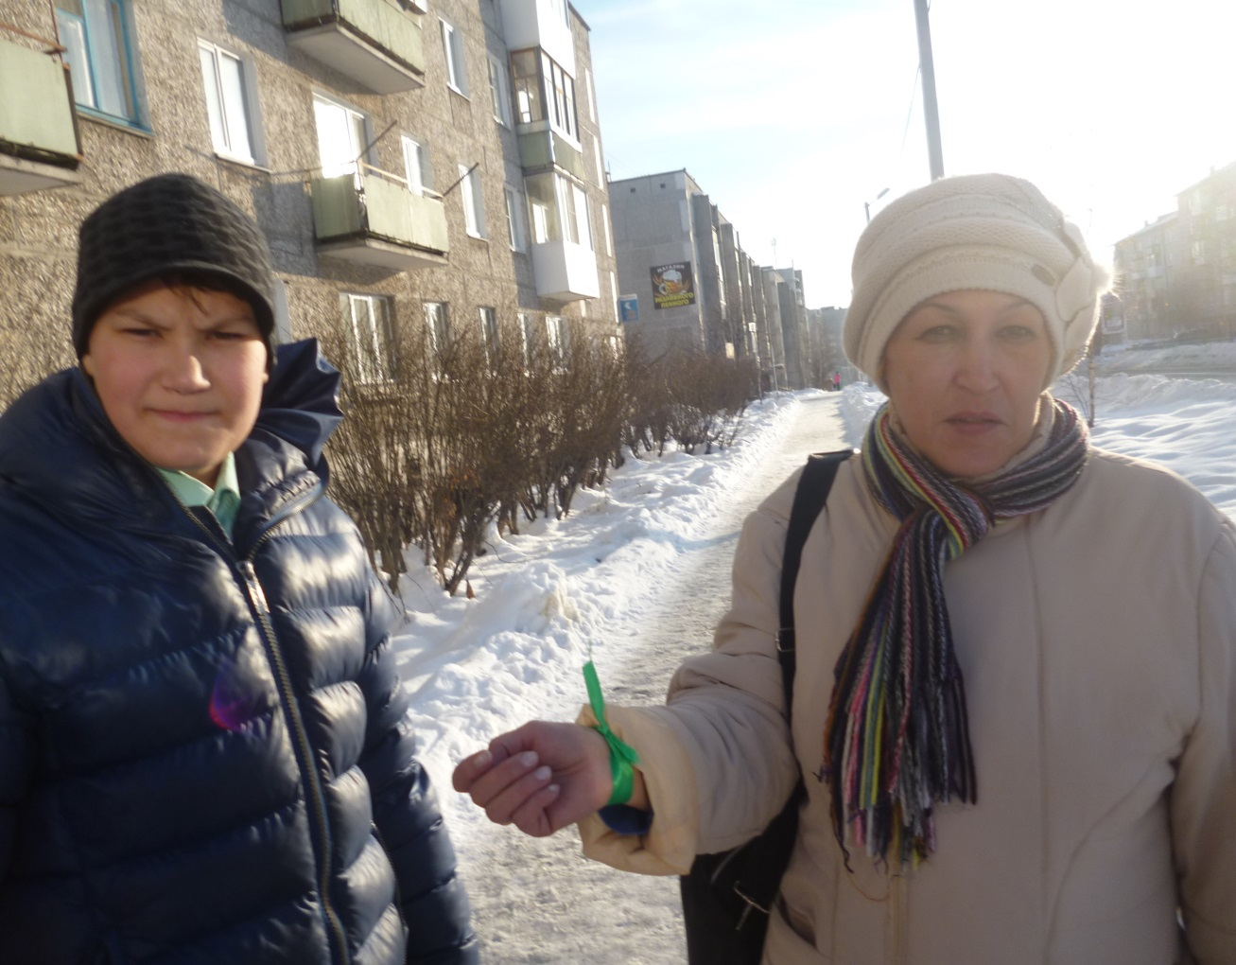
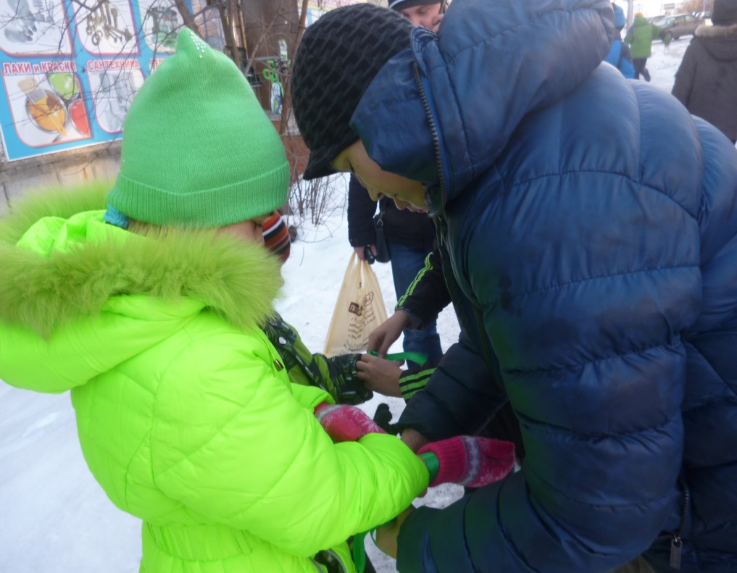
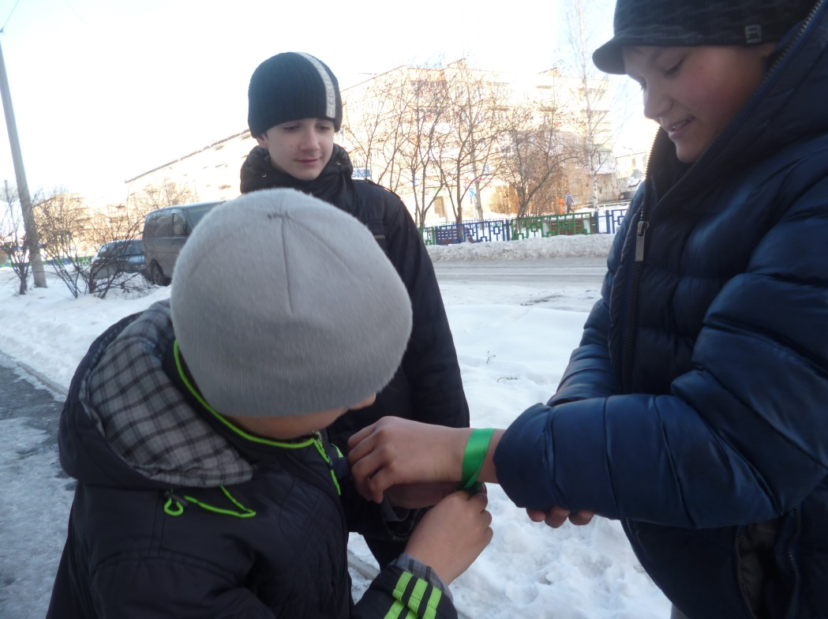

Slide 16
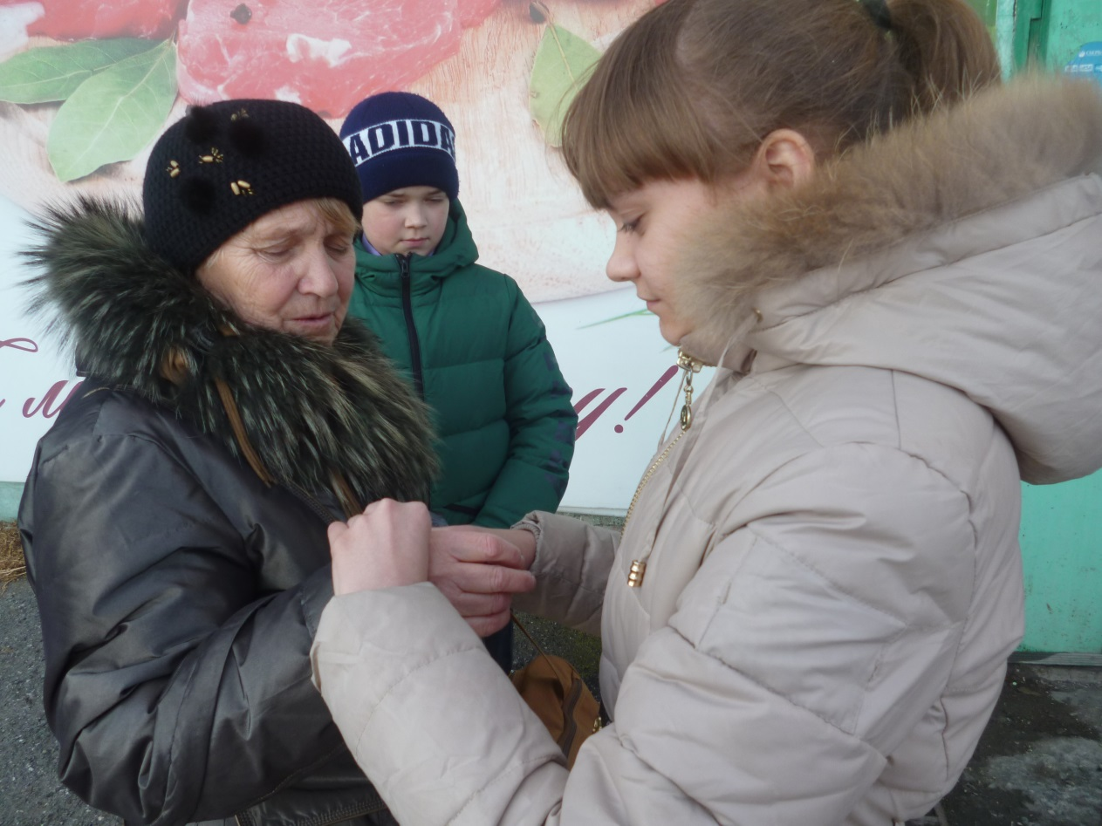
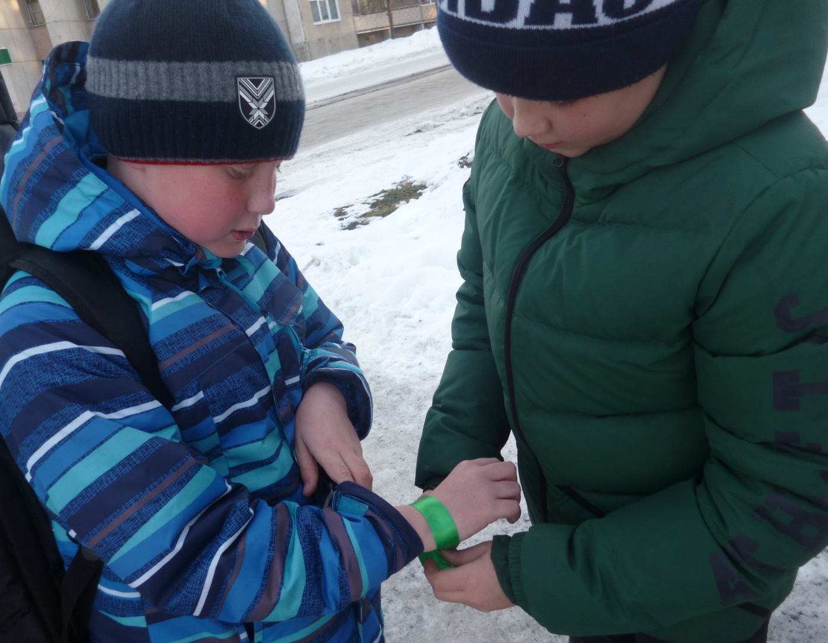

Slide 17
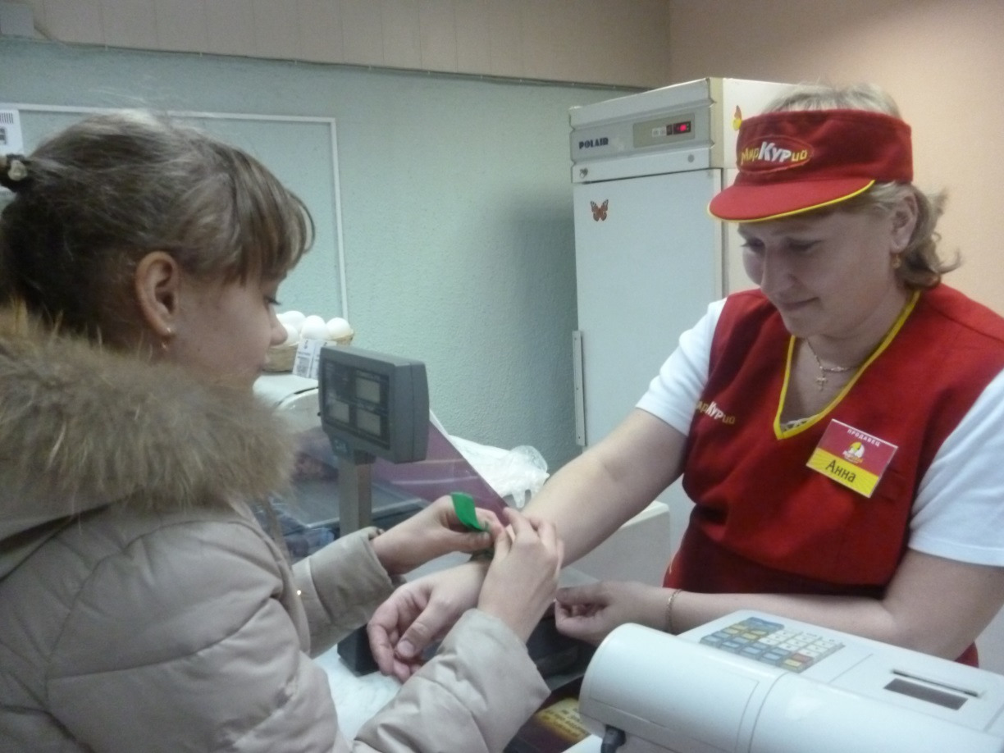

Slide 18
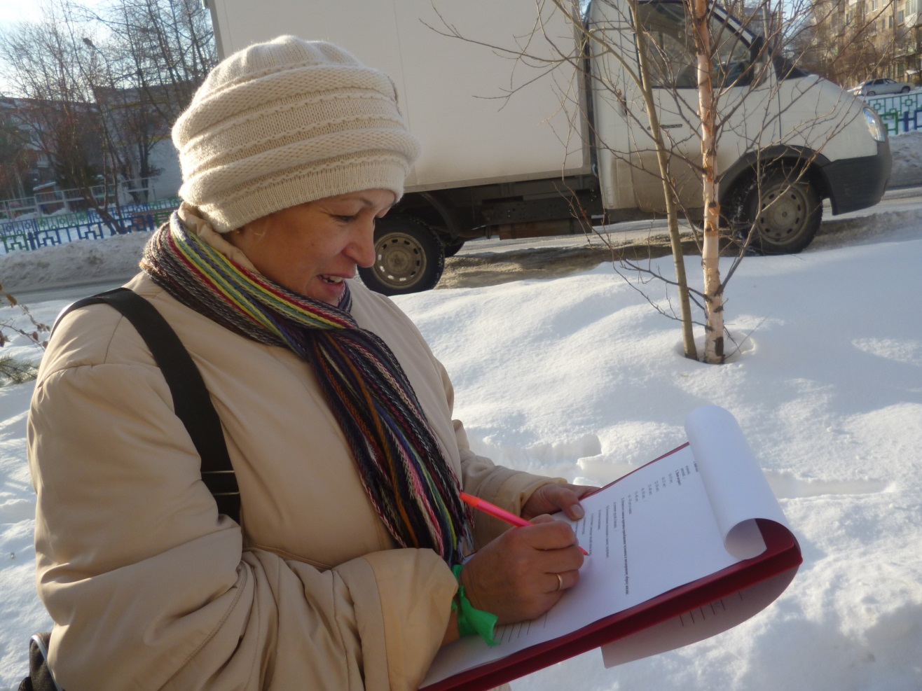
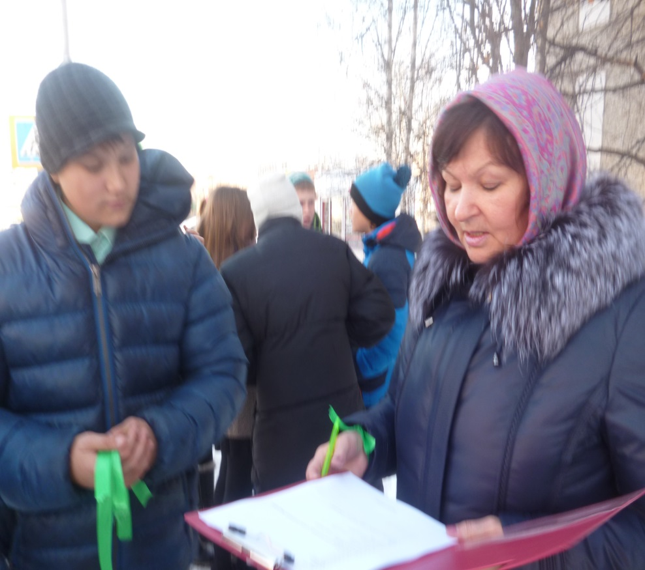
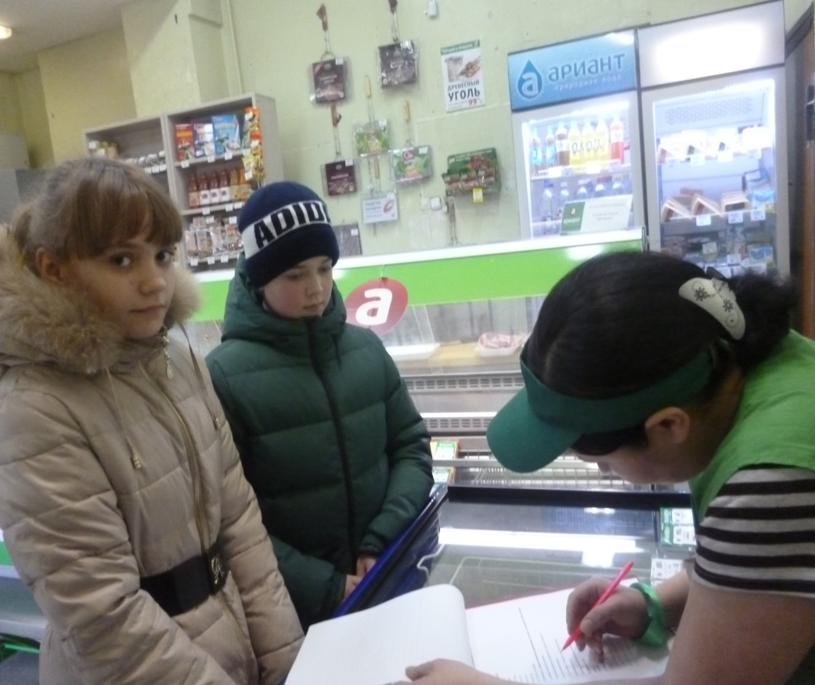
Моё отношение к акции «Здоровье – зеленый цвет»

Slide 19
Результаты акции
Здоровье дарит радость, здоровье дарит благополучие, здоровье дарит хорошее настроение! Вот с таких замечательных слов началась и закончилась акция «Здоровью – зелёный свет!» В мероприятии приняли участие 12 подростков клуба «Алмаз» и 35 горожан. Из них, прохожих: в возрасте 8-10 лет – 2 человека (мальчик и девочка), 20-30 лет – 10 человек (женщины), 30-40 лет –10 человек (женщины), 50-70 лет – 13 человек (1 мужчина и 12 женщин).
Все участники получили большой заряд бодрости и радости, обрели много положительных эмоций, вспомнили о своём здоровье и поняли, что ни кто не позаботится о нём лучше, чем они сами.
С целью выявления у населения города востребованности проведения данного мероприятия было проведено анкетирование, где горожане показали своё отношение к нему.
Подобные акции должны проводиться ежегодно, с привлечением большего количества участников.

